Slide 1
Thứ năm ngày 6 tháng 1 năm 2022
Toán
Bài 36: Ôn tập chung ( Tiết 1 – trang 135,136)

Slide 4
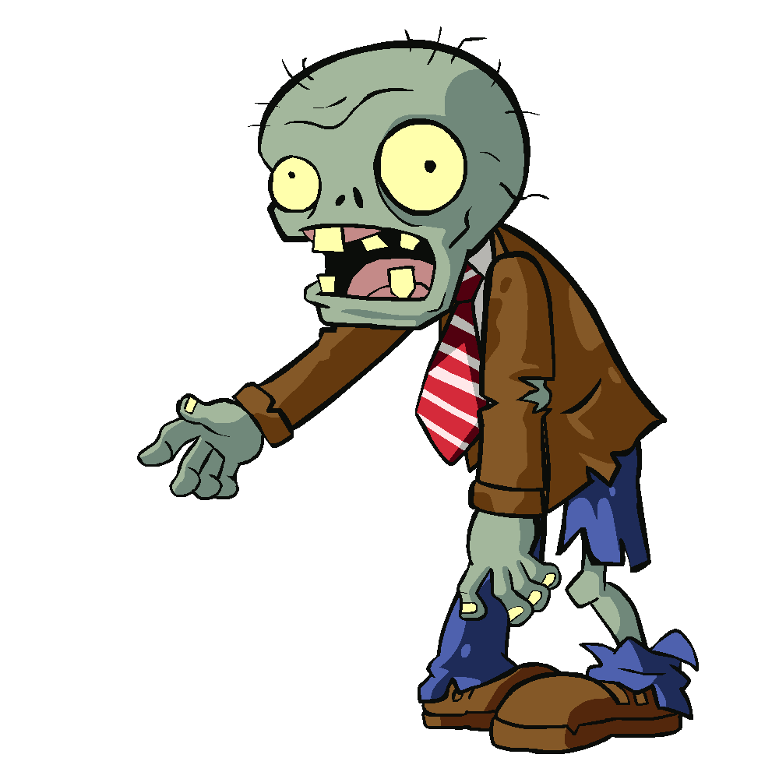

Slide 5
CÂU HỎI
1. Số liền trước của 56 là bao nhiêu?
54
50
55
57

Slide 6
CÂU HỎI
Câu 2:
8 + 8 = ?
14
16
15
17

Slide 7
CÂU HỎI
Câu 3
Hình nào là đường gấp khúc
A
B
C
D
A
C
B
D

Slide 8
CÂU HỎI
Câu 4
100- 56 = ?
54
45
44
55

Slide 9
CÂU HỎI
Câu 5
4 + 15 – 6 = ?
13
15
14
16

Slide 10
CHỦ ĐỀ 7
ÔN TẬP HỌC KÌ 1
BÀI 36 ÔN TẬP CHUNG

Slide 11
TIẾT 1

Slide 13
1
Chọn câu trả lời đúng.
a)
41
34
35
36
37
38
39
40
?
42
43
44
Số thích hợp để điền vào là:
A. 39 B. 40 C. 41
?
b) Nếu ngày 19 tháng 12 là thứ Hai thì ngày 22 tháng 12 là:
A. Thứ tư B. Thứ năm C. Thứ sáu

Slide 14
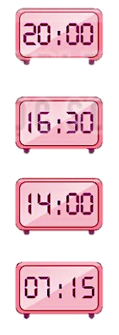
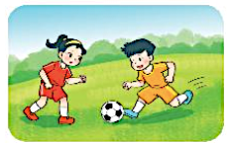
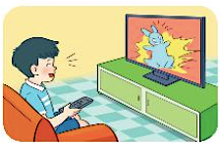
2
Tìm đồng hồ chỉ thời gian thích hợp với mỗi bức tranh.
Nam đi học lúc 7 giờ 15 phút.
Nam tập vẽ lúc 2 giờ chiều.
Nam chơi đá bóng lúc 4 giờ 30 phút chiều.
Nam xem phim hoạt hình lúc 8 giờ tối.

Slide 15
3
Đặt tính rồi tính
a)
36 + 7
5 + 48
29 + 64
36
7
5
48
29
64
Nhớ đặt tính thẳng hàng các bạn nhé.
+
+
+
42
53
93
b)
73 – 6
82 – 57
91 – 85
73
6
82
57
91
85
–
–
–
67
25
6

Slide 16
Bài 3
36
5
29
+
+
+
7
48
64
43
53
93
73
82
91
-
-
-
6
57
85
67
25
6

Slide 17
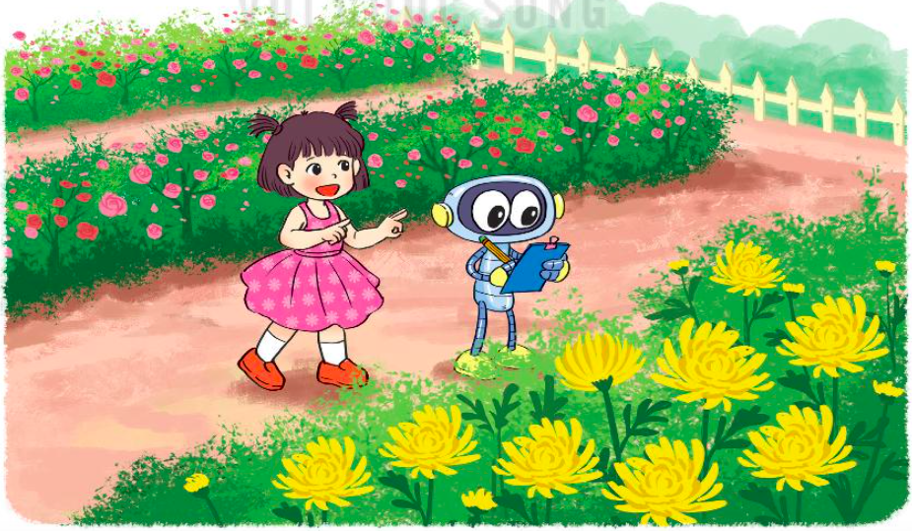
4
Rô- bốt cao 89 cm, Mi cao hơn rô- bốt 9 cm. Hỏi Mi cao bao nhiêu xăng- ti- mét ?
Tóm tắt:
Rô-bốt cao : 89 cm
Mi cao hơn rô-bốt : 9 cm
Mi cao …? cm
Bài giải
Mi cao số xăng- ti- mét là:
89 + 9 = 98 (cm)
Đáp số: 98 cm

Slide 18
Bài 4
zBài giải
Mi cao số xăng-ti-mét là :
89 + 9 = 98 ( cm )
Đáp số : 98 cm

Slide 19
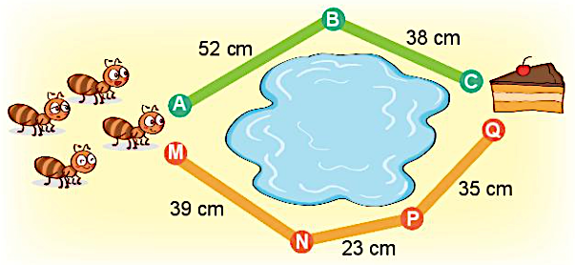
5
Có hai con đường đi để kiến đi đến chỗ miếng bánh như hình dưới đây:
a) Số?
- Đường đi ABC dài cm.
?
90
- Đường đi MNPQ dài cm.
?
97
b) Đường đi nào ngắn hơn?
MNPQ = MN + NP + PQ
= 39 cm + 23 cm + 35 cm = 97 cm
ABC = AB + BC = 52 cm + 38 cm = 90 cm
Đường ABC ngắn hơn MNPQ

Slide 20
Củng cố bài học
Hương Thảo: tranthao121004@gmail.com

